Slide 1




Améliorer la sécurité et la santé des jeunes travailleurs
28 avril 2018
Journée mondiale de la sécurité et de la santé au travail
Notes:
Cette année, la Journée mondiale de la sécurité et de la santé au travail a pour thème l’amélioration de la sécurité et de la santé des jeunes travailleurs, et s’associe à la Journée mondiale contre le travail des enfants du 12 juin 2018 dans le cadre d’une campagne commune qui ciblera le travail dangereux des enfants.
Dans le sillage du Congrès mondial sur la sécurité et la santé au travail de Singapour, du congrès SafeYouth@Work organisé à cette occasion et de la quatrième Conférence mondiale sur l’élimination durable du travail des enfants, la campagne s’appuiera sur les efforts déployés durant une année pour concentrer l’attention sur la création d’une génération future de travailleurs en sécurité et en bonne santé, la baisse de l’incidence des accidents du travail et des maladies professionnelles chez les jeunes travailleurs et la réduction du nombre d’enfants astreints à des travaux dangereux.
La campagne commune se focalise sur ce qui doit être fait pour atteindre plus vite la cible 8.8 des Objectifs de développement durable (ODD), qui vise à assurer des milieux de travail salubres et sûrs pour tous les travailleurs d’ici à 2030, et la cible 8.7 qui prévoit de mettre fin à toutes les formes de travail des enfants d’ici à 2025. Atteindre ces cibles au profit de la force de travail mondiale de demain nécessite une démarche concertée et intégrée pour éliminer le travail des enfants et promouvoir une culture de prévention en matière de sécurité et de santé au travail (SST).

Slide 2
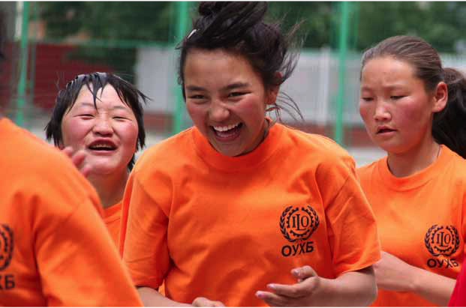
«Jeunes travailleurs»: définition
Notes:
Les jeunes travailleurs représentent plus de 15 pour cent de la main-d’œuvre mondiale, soit 541 millions de personnes environ.
Mais qu’entendons-nous par «jeunes travailleurs»?

Slide 3
Les jeunes sont les personnes ayant atteint l’âge de fin de la scolarité obligatoire et qui se lancent sur le marché du travail (15–24 ans).
Les jeunes travailleurs peuvent être répartis en deux groupes principaux:
ceux ayant atteint l’âge minimum d’admission à l’emploi mais qui n’ont pas encore 18 ans,
ceux qui ont entre 18 et 24 ans.
Notes:
Le terme «jeunes» fait souvent référence aux personnes ayant atteint l’âge auquel la scolarité n’est plus obligatoire et qui se lancent dans une première expérience professionnelle. Pour les Nations Unies, et à des fins statistiques, cette catégorie désigne les personnes de 15 à 24 ans.
Selon les normes internationales, l’âge de 18 ans marque la ligne de partage entre l’enfance et l’âge adulte. Les jeunes travailleurs se répartissent donc entre deux groupes principaux:
1. Le premier inclut les jeunes travailleurs ayant l’âge minimum d’admission à l’emploi mais moins de 18 ans. Ces jeunes sont considérés comme des «enfants» et sont souvent protégés par des restrictions spécifiques quant aux types de travail qu’ils sont autorisés à effectuer, aux dangers auxquels ils peuvent être exposés et à leurs horaires de travail. Ces restrictions visent à protéger la santé et la sécurité et à réduire le risque de lésion ou de maladie professionnelle des enfants.
2. Le second groupe se compose des jeunes travailleurs de 18 à 24 ans. Ceux-ci sont considérés comme des adultes et soumis aux législations et réglementations générales en matière d’emploi et de conditions de travail applicables à tous les travailleurs adultes. Malgré leur manque relatif d’expérience professionnelle, leur développement mental et physique inachevé et leur vulnérabilité sur le lieu de travail, ils peuvent être employés en toute légalité dans la plupart des travaux, sans bénéficier des restrictions relatives aux tâches et aux horaires de travail qui s’appliquent aux jeunes travailleurs ayant l’âge minimum d’admission à l’emploi mais moins de 18 ans.

Slide 4
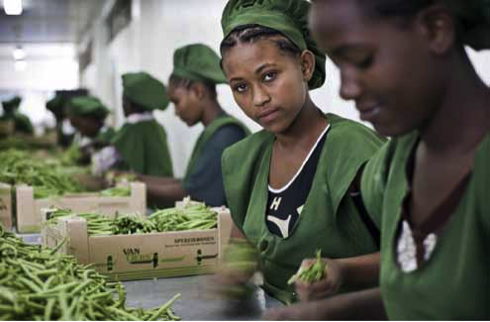
Les jeunes travailleurs sont-ils plus exposés au risque d’accident du travail et de maladie professionnelle?

Slide 5
Les statistiques font état, chez les jeunes travailleurs, de taux de lésions professionnelles non mortelles beaucoup plus élevés que chez les travailleurs adultes.
Dans l’Union européenne, ces lésions sont 40 % plus nombreuses chez les jeunes travailleurs de 18 à 24 ans.
Aux Etats-Unis, le risque de telles lésions est multiplié par deux chez les jeunes travailleurs de 15 à 24 ans.
Notes:
La réponse est oui!
Les jeunes travailleurs sont nettement plus touchés par les lésions professionnelles que les travailleurs adultes.
Selon de récentes données européennes, l’incidence des lésions professionnelles non mortelles était supérieure de plus de 40 pour cent chez les jeunes travailleurs de 18 à 24 ans que chez les travailleurs plus âgés.
Aux Etats-Unis, le risque de lésion professionnelle non mortelle est environ deux fois plus élevé chez les travailleurs de 15 à 24 ans que parmi ceux de 25 ans ou plus.
Les lésions graves et les déficiences durables dont certains jeunes travailleurs sont victimes causent des souffrances humaines incalculables mais ont aussi un coût pour la société, qui peut être beaucoup plus élevé que celui induit par des travailleurs adultes présentant des lésions similaires. Les conséquences sont plus graves lorsque les lésions professionnelles surviennent au début de la vie professionnelle d’une jeune personne. Un jeune travailleur souffrant d’une déficience durable risque de cesser de jouer un rôle actif dans la société et de faire peu d’usage de l’éducation et de la formation qu’il aurait reçues.

Slide 6
Les jeunes travailleurs sont également plus vulnérables aux maladies liées au travail…
mais la plupart des statistiques ne reflètent pas cette situation, ce qui peut s’expliquer par une exposition cumulée, une longue période de latence, la difficulté d’obtenir des données précises, etc.
Notes:
Les statistiques montrent que l’incidence des maladies professionnelles est plus faible chez les jeunes travailleurs que chez les plus âgés.
Cependant, cette situation ne peut être imputée à une plus forte résistance des jeunes aux maladies professionnelles.
Les jeunes travailleurs sont en réalité plus vulnérables aux maladies professionnelles car leur croissance physique et mentale encore inachevée les rend plus sensibles à la nocivité des produits chimiques et autres agents dangereux.
Cette incidence plus faible tient très vraisemblablement au fait que les maladies professionnelles ne se déclarent souvent qu’après une exposition cumulée et/ou une période de latence. De surcroît, il est difficile d’obtenir des données précises sur les maladies professionnelles, en particulier sur celles causées par l’exposition à des dangers en milieu de travail pendant la jeunesse.

Slide 7
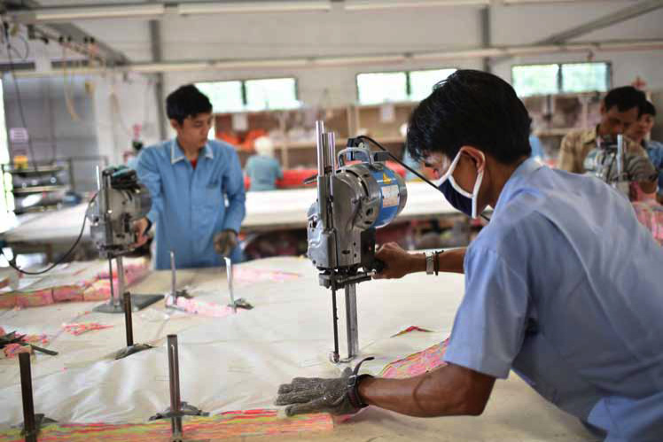
Pourquoi le risque est-il plus élevé chez les jeunes travailleurs?
Notes:
De nombreux facteurs interagissent pour augmenter le risque de lésions et de maladies professionnelles auquel les jeunes travailleurs sont exposés.
Quels sont ces facteurs qui menacent la sécurité et la santé des jeunes travailleurs?

Slide 8
Facteurs de risque spécifiques aux jeunes travailleurs
  Inhérents à leur âge
  Stade de développement physique
  Stade de développement psychologique
  Influencés par leur âge
  Compétences et expérience professionnelles
  Niveau d’éducation
Autres facteurs qui, combinés à la jeunesse, augmentent les risques pour la santé et la sécurité au travail (genre, handicap, statut migratoire)
Notes:
Divers facteurs de risque spécifiques aux jeunes travailleurs rendent ces derniers plus vulnérables aux dangers sur le lieu de travail.
Ils peuvent être inhérents à l’âge de ces travailleurs, comme le stade de développement physique, psychosocial et émotionnel. Le corps des jeunes travailleurs (des adolescents en particulier) est encore en phase de développement. Le système reproductif et les fonctions cérébrales sont particulièrement vulnérables aux dangers susceptibles d’agir sur les organes concernés. En outre, les jeunes travailleurs sont généralement moins aptes à discerner les conséquences de leurs actes ou à évaluer les risques associés à diverses situations, et plus sensibles aux pressions sociales et d’ordre motivationnel, notamment le désir d’appartenir à un groupe, d’être jugé séduisant et d’accéder à l’indépendance. Ces caractéristiques affectent leurs processus décisionnels et peuvent entraîner la prise de risques. Elles peuvent aussi rendre les jeunes travailleurs réticents à parler de difficultés liées à l’exécution de leur travail ou à des conditions dangereuses d’un point de vue physique et psychologique.
D’autres facteurs de risque spécifiques peuvent être influencés par l’âge. Souvent, par exemple, les jeunes travailleurs ne possèdent pas les compétences et l’expérience nécessaires à l’exercice du travail qui leur est assigné et, notamment, ne comprennent pas les dangers et les risques pour la sécurité et la santé associés à ce travail. L’éducation semble également avoir un effet positif sur la sensibilisation à la sécurité sur le lieu de travail. Des travailleurs ayant un meilleur niveau d’éducation comprennent mieux ce qu’est la sécurité, respectent davantage les procédures de sécurité et sont moins souvent victimes d’accidents que des travailleurs moins instruits.
D'autres facteurs transversaux se combinent à l’âge pour augmenter le risque d’accidents du travail et de maladies professionnelles auquel les jeunes travailleurs sont exposés. Il s’agit notamment du genre, du handicap et du statut migratoire. Par exemple, les jeunes handicapés sont généralement plus exposés aux risques d’exclusion, d’isolement, d’intimidation et d’abus et souvent, leurs perspectives éducatives et économiques sont aussi plus limitées. Les jeunes garçons semblent plus susceptibles d’effectuer des travaux dangereux et d’être victimes de lésions professionnelles que les jeunes filles, mais il se peut que les chiffres sur lesquels s’appuient ces constatations soient biaisés car les jeunes filles semblent plus fréquemment occuper un emploi informel (souvent un emploi familial non rémunéré) qui les rend « invisibles » et donc moins susceptibles d’être prises en compte dans les statistiques officielles. Enfin, les taux d’accident du travail des travailleurs migrants comptent parmi les plus élevés, tous groupes confondus. La barrière de la langue, leurs attitudes et comportements culturels, leur situation d’emploi (la plupart des travailleurs migrants ont un travail précaire ou saisonnier) et la nécessité de faire passer le revenu avant toute autre considération peuvent empêcher les travailleurs migrants de faire part de leurs préoccupations en matière de sécurité et de santé.

Slide 9
Exposition des jeunes travailleurs aux dangers sur le lieu de travail
  Dangers pour la sécurité
  Dangers physiques
  Dangers biologiques
  Dangers chimiques
  Dangers d’ordre ergonomique
  Dangers psychosociaux
Notes:
Plusieurs types de dangers peuvent coexister sur chaque lieu de travail, avec des conséquences spécifiques pour la sécurité et la santé des travailleurs.
Ces dangers comprennent les dangers pour la sécurité (par exemple, le travail en hauteur, l’utilisation de machines ou d’outils dangereux, la conduite ou le travail à proximité de véhicules, la marche sur des surfaces glissantes, le travail à proximité de matériaux inflammables ou explosifs), les dangers physiques (par exemple, le bruit, les vibrations, des températures extrêmes, les rayonnements), les dangers biologiques (par exemple, l’exposition aux bactéries, parasites, virus, animaux (dont les insectes) et plantes dangereux, qui peut entraîner de nombreux types de maladies), les dangers chimiques (comprenant les gaz, les poussières, les fumées, les vapeurs et les liquides), les dangers d’ordre ergonomique (par exemple, le port de charges lourdes, des mouvements rapides ou répétitifs, des machines, équipements et procédés de travail mal conçus qui amènent les travailleurs à adopter de mauvaises positions) et les dangers psychosociaux (par exemple, la conception des tâches, la charge, le rythme et les horaires de travail, le pouvoir décisionnel et le contrôle, la culture organisationnelle, l’équilibre vie professionnelle-vie privée, les relations interpersonnelles au travail, y compris la violence et le harcèlement au travail).
Les jeunes travailleurs peuvent être particulièrement vulnérables à ces dangers.
Par exemple, une exposition à des produits chimiques toxiques à un jeune âge peut altérer considérablement le système reproductif et l’équilibre hormonal.
Les adolescents portant des charges lourdes sont plus exposés au risque de troubles musculo-squelettiques (TMS), comme un problème osseux et une déficience de la croissance.
Les jeunes travailleurs semblent plus vulnérables à la violence et au harcèlement sur le lieu de travail, y compris à l’attention sexuelle non désirée, en raison d’une combinaison de facteurs parmi lesquels le type de travail, la forme d’emploi et un faible pouvoir de négociation. Un équilibre vie professionnelle-vie privée dégradé est également fréquent chez les jeunes travailleurs, en partie parce que ceux-ci ont tendance à accepter le travail à temps partiel, le travail saisonnier, le travail le week-end et les heures supplémentaires.

Slide 10
Présence des jeunes travailleurs dans
  l’économie informelle,
  les formes atypiques d’emploi,
  les secteurs à haut risque (agriculture et construction, par exemple).
Notes:
Les jeunes travailleurs possédant généralement des compétences, une expérience professionnelle et un pouvoir de négociation limités, ils ne peuvent souvent prétendre qu’à des emplois de base ou peu attractifs car mal payés, précaires, impliquant un nombre d’heures de travail excessif et des travaux dangereux. Cette situation est exacerbée par un taux de chômage des jeunes actuellement trois fois supérieur à celui des adultes.
De surcroît, de très nombreux jeunes travaillent dans l’économie informelle (78,7 pour cent des travailleurs de 15 à 29 ans), où ils sont plus vulnérables aux accidents du travail et aux maladies professionnelles, les emplois informels exposant souvent davantage les travailleurs à des dangers et ne leur assurant qu’une protection sociale limitée.
Les jeunes travailleurs sont beaucoup plus susceptibles que les adultes de relever de formes atypiques d’emploi, qui offrent moins de stabilité et de protection. Ceux qui occupent des emplois temporaires n’ont généralement qu’un accès limité à la formation et au développement des compétences car leur travail n’est que de courte durée, et sont habituellement moins bien informés sur les dangers et les risques au travail. Souvent, ils sont amenés à changer fréquemment d’emploi et ont rarement le temps ou l’occasion de se familiariser avec les règles de sécurité et de santé au travail avant de devoir changer de travail et s’adapter à nouveau.
Les jeunes travailleurs sont souvent employés dans des secteurs très dangereux, tels que l'agriculture et la construction.
L’agriculture est considérée comme l’un des secteurs les plus dangereux pour les travailleurs de tous âges. Les taux d’accidents du travail et de maladies professionnelles y sont élevés, les travailleurs faisant face à des dangers variés. Même si le nombre de travailleurs de tous âges y est en recul, ce secteur continue d’employer beaucoup de jeunes dans les régions en développement, partout dans le monde.
La construction attire un nombre croissant de jeunes travailleurs dans les régions en développement et émergentes (Afrique, Asie-Pacifique, Amérique latine et Caraïbes). Ce secteur affiche l’un des taux d’accidents du travail et de maladies professionnelles les plus élevés, toutes industries confondues, principalement en raison de la nature très dangereuse de nombreuses tâches de construction (par exemple, l’utilisation de machines et de matériaux dangereux, le travail en hauteur, etc.) et de certaines caractéristiques propres à ce secteur (par exemple, la forte proportion de petites entreprises et les longues chaînes de sous-traitance, les chantiers multi-employeurs, la forte rotation du personnel et le recours intensif à des travailleurs inexpérimentés, saisonniers et migrants).

Slide 11
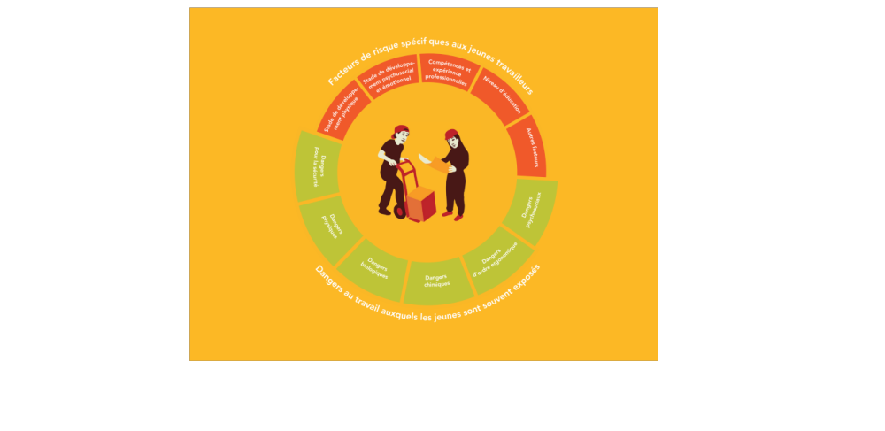

Journée mondiale de la sécurité et de la santé au travail 2018
Améliorer la sécurité et la santé des jeunes travailleurs

Slide 12
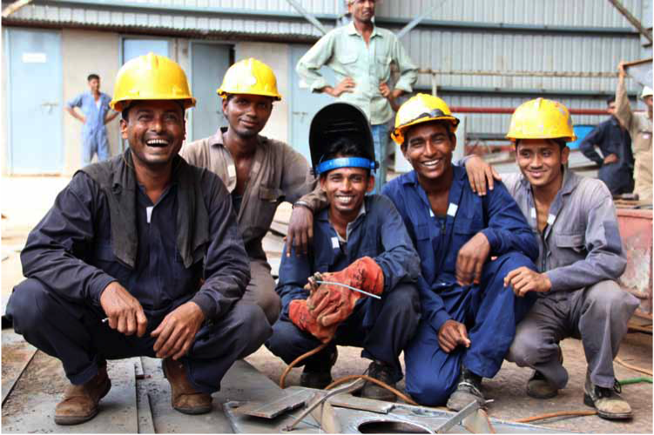
Quelques-unes des normes de l’OIT qui protègent la sécurité et la santé des jeunes travailleurs
Notes:
L'OIT promeut le travail décent pour toutes les femmes et tous les hommes à travers l’adoption de normes internationales du travail.
Quelles sont les conventions et recommandations de l'OIT qui protègent la sécurité et la santé des jeunes travailleurs?

Slide 13
Normes relatives à la sécurité et à la santé au travail
Promotion de milieux de travail décents, sûrs et salubres pour tous les travailleurs, y compris les jeunes
Principales conventions de l’OIT établissant les principes essentiels en matière de SST
  - Convention n° 155 (Sécurité et santé des travailleurs)
  - Convention n° 161 (Services de santé au travail)
  - Convention n° 187 (Cadre promotionnel pour la sécurité et la santé au travail)
Quelques conventions relatives à la SST prévoient des mesures spéciales pour les jeunes travailleurs.
Notes:
Le droit à la sécurité et à la santé au travail pour tous les travailleurs, quel que soit leur âge, est reconnu par la Constitution de l’OIT (1919), la Déclaration de Philadelphie (1944) et dans plus de 40 normes internationales du travail traitant de la sécurité et de la santé au travail.
Les principales normes de l’OIT relatives à la sécurité et à la santé au travail établissent les principes essentiels en matière de SST.
La convention (n° 155) sur la sécurité et la santé des travailleurs, 1981 établit les principes de base de politiques et de stratégies nationales et au niveau de l’entreprise pour améliorer la sécurité et la santé au travail. Elle définit les responsabilités des employeurs, les droits des travailleurs et de leurs représentants et les exigences en matière d’information, d’éducation et de formation.
La convention (n° 161) sur les services de santé au travail, 1985 prévoit la mise en place de services de santé au travail au niveau de l’entreprise.
La convention (n° 187) sur le cadre promotionnel pour la sécurité et la santé au travail, 2006 promeut une culture de prévention en matière de sécurité et de santé au travail au moyen de l’élaboration et de la mise en œuvre de politiques, de systèmes et de programmes nationaux sur la sécurité et la santé au travail. Conformément à la recommandation n° 197 associée, le système national doit prévoir des mesures appropriées pour la protection de tous les travailleurs, en particulier les travailleurs dans les secteurs à haut risque ainsi que les travailleurs vulnérables, tels ceux de l’économie informelle, les travailleurs migrants et les jeunes travailleurs.
Alors que la plupart des conventions de l’OIT en matière de sécurité et de santé au travail portent sur la protection de tous les travailleurs contre les accidents du travail et les maladies professionnelles, certaines d’entre elles mentionnent des mesures spécifiques pour la protection des jeunes travailleurs.
La recommandation (n° 175) sur la sécurité et la santé dans la construction, 1988 impose un âge minimum (tel que prescrit par la législation nationale) pour les conducteurs et opérateurs d’appareils de levage (paragr. 29).
La recommandation (n° 172) sur l’amiante, 1986 demande d’accorder une attention particulière à l’emploi des jeunes gens de moins de 18 ans dans des activités entraînant un risque d’exposition professionnelle à l’amiante.
La recommandation (n° 125) sur les conditions d’emploi des adolescents (travaux souterrains), 1965 appelle à adopter des mesures conçues pour protéger la vie et la santé des adolescents employés ou travaillant dans des mines souterraines.
La recommandation (n° 102) sur les services sociaux, 1956 stipule dans son paragraphe 16 (1) que dans des entreprises où les travailleurs ont, au cours de leur travail, l’occasion de s’asseoir de temps en temps sans que leur travail s’en ressente, des sièges devraient être mis à leur disposition, spécialement lorsqu’il s’agit de femmes et de jeunes travailleurs.
Par exemple, la convention (n° 77) sur l’examen médical des adolescents (industrie), 1946, la convention (n° 78) sur l’examen médical des adolescents (travaux non industriels), 1946 et la convention (n° 124) sur l’examen médical des adolescents (travaux souterrains), 1965 imposent des examens médicaux préalables à l’emploi d’enfants et d’adolescents de moins de 18 ans pour s’assurer de leur aptitude au travail en question, ainsi qu’une surveillance médicale jusqu’à l’âge de 18 ans. Ces obligations s’imposent jusqu’à l’âge de 21 ans pour les travaux impliquant des risques élevés pour la santé. La recommandation (n° 79) sur l’examen médical des enfants et des adolescents, 1946 reconnaît que, pour la plupart des individus, l’adolescence n’est pas terminée à 18 ans.
En conséquence, le besoin d’une protection subsiste au-delà de 18 ans, et il est désirable de prolonger l’examen médical obligatoire jusqu’à 21 ans au moins pour tous les jeunes travailleurs occupés à des travaux industriels ou à des travaux non industriels. Cette extension devrait s’appliquer, au minimum, à tous les travaux miniers et à tous les emplois dans les hôpitaux ainsi qu’aux emplois dans les spectacles tels que la danse et l’acrobatie.
La convention (n° 184) sur la sécurité et la santé dans l’agriculture, 2001 comporte une section consacrée aux jeunes travailleurs et aux travaux dangereux. La recommandation n° 192 associée prévoit l’adoption de mesures de surveillance de la santé des jeunes travailleurs.

Slide 14
Normes relatives au travail des enfants
Protection spéciale pour les enfants (jusqu’à 18 ans)
Age minimum d’admission à l’emploi (suivant le type de travail)
  - Convention n° 138 (Age minimum )
Les travaux dangereux sont l’une des quatre pires formes de travail des enfants
  - Convention n° 182 et recommandation n° 190 (Pires formes de travail des enfants)
Notes:
Un jeune travailleur de moins de 18 ans reste considéré comme un enfant et protégé par les normes relatives au travail des enfants.
La convention (n° 138) sur l’âge minimum, 1973 stipule l’âge minimum d’admission à l’emploi, en fonction du type de travail et du niveau de développement du pays. Son article 3 précise que l’âge minimum d’admission à tout type d’emploi ou de travail qui, par sa nature ou les conditions dans lesquelles il s’exerce, est susceptible de compromettre la santé, la sécurité ou la moralité des adolescents, ne devra pas être inférieur à 18 ans. Cet article prévoit des exceptions.
La convention (n° 182) sur les pires formes de travail des enfants, 1999 identifie le travail dangereux comme l’une des pires formes de travail des enfants (parmi quatre), dont l’élimination est considérée comme une priorité urgente appelant des actions nationales et internationales. Elle exige que l’autorité nationale compétente, en consultation avec les organisations d’employeurs et de travailleurs, établisse une liste des travaux dangereux, en prenant en considération les types de travaux dangereux auxquels il est fait référence dans la recommandation (n° 190) sur les pires formes de travail des enfants, à savoir:
les travaux qui exposent les enfants à des sévices physiques, psychologiques ou sexuels;
les travaux qui s’effectuent sous terre, sous l’eau, à des hauteurs dangereuses ou dans des espaces confinés;
les travaux qui s’effectuent avec des machines, du matériel ou des outils dangereux, ou qui impliquent de manipuler ou porter de lourdes charges;
les travaux qui s’effectuent dans un environnement malsain pouvant, par exemple, exposer des enfants à des substances, des agents ou des procédés dangereux, ou à des conditions de température, de bruit ou de vibrations préjudiciables à leur santé;
les travaux qui s’effectuent dans des conditions particulièrement difficiles, par exemple pendant de longues heures, ou la nuit, ou qui n’offrent pas aux enfants la possibilité de rentrer chez eux quotidiennement.

Slide 15
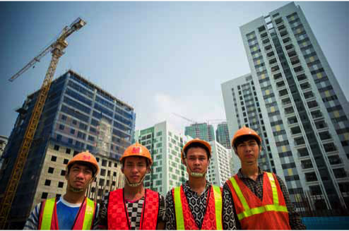
Que faire pour améliorer la sécurité et la santé au travail des jeunes?
Notes:
Que peut-on faire aux niveaux régional, national et local pour améliorer la sécurité et la santé au travail des jeunes?

Slide 16

Se concentrer sur cinq domaines principaux liés à la SST
Notes:
Cinq domaines d'action principaux ont été identifiés.
Les diapositives suivantes présentent ces cinq domaines d'action, ainsi que des exemples de bonnes pratiques. Les participants sont invités à consulter la note de l'OIT intitulée «Améliorer la sécurité et la santé des jeunes travailleurs» qui contient des informations et des exemples plus détaillés.

Slide 17
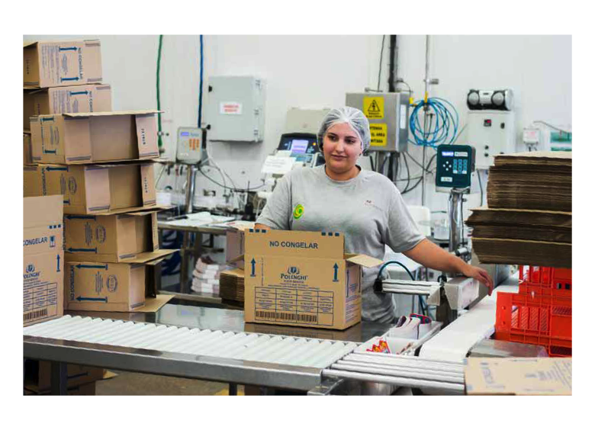
Améliorer la collecte et l’analyse de données et d’informations sur la sécurité et la santé au travail et sur les jeunes travailleurs
Notes:
1. Améliorer la collecte et l’analyse de données et d’informations sur la sécurité et la santé au travail et sur les jeunes travailleurs
L’élaboration d’un système de SST efficace, au niveau national et de l’entreprise, requiert des données fiables sur la sécurité et la santé au travail, telles que des données sur les accidents du travail et les maladies professionnelles. Il est en fait primordial de disposer de données précises pour identifier les dangers sur le lieu de travail, les secteurs dangereux et les groupes de travailleurs vulnérables, mais aussi pour définir les priorités et mesurer les progrès. Des données fiables sur la sécurité et la santé au travail des jeunes sont également essentielles pour élaborer des mesures de prévention sur mesure pour cette catégorie de travailleurs.
L’exemple d’EC-Ulat, le système de signalement des accidents du travail aux Philippines , illustre bien l’amélioration du système de déclaration et d'enregistrement: EC-ulat encourage non seulement les employeurs, mais aussi les travailleurs et la population, à signaler les accidents dont ils sont témoins.
Les jeunes travailleurs devraient être incités à participer à la déclaration des accidents du travail. Ils craignent souvent qu’une telle démarche amène l’employeur à exercer des représailles à leur encontre et ont donc besoin d’être encouragés et rassurés. Cette perception peut dissuader les jeunes d’apporter de précieuses contributions aux mesures de SST. Tous les travailleurs devraient comprendre l’importance de la déclaration des accidents du travail et des maladies professionnelles à l’employeur et pouvoir s’exprimer sans risquer des mesures disciplinaires.

Slide 18
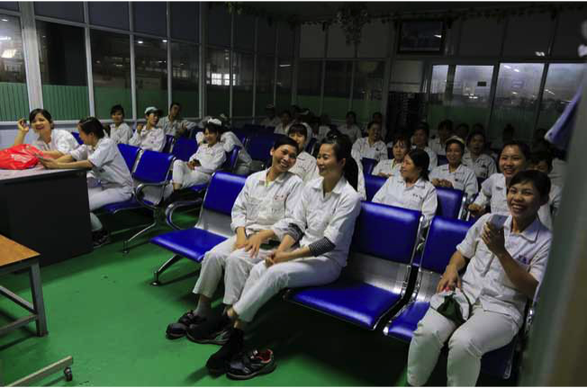
Elaborer, mettre à jour et mettre en œuvre des politiques, des lois, des règlementations et des directives pour mieux protéger la sécurité et la santé des jeunes travailleurs
Notes:
2. Elaborer, mettre à jour et mettre en œuvre des lois, des réglementations, des politiques et des directives pour mieux protéger la sécurité et la santé des jeunes travailleurs
Une politique nationale en matière de SST devrait viser au développement d’une culture de prévention nationale en matière de sécurité et de santé. Les domaines d’action prioritaires et les travailleurs présentant un risque plus élevé, tels les jeunes travailleurs, devraient être identifiés et pris en compte lors du développement de telles politiques.
Par exemple, la stratégie de l’Espagne en matière de SST pour 2017-2020 accorde la priorité à la promotion de la SST pour les jeunes travailleurs.
La législation devrait tenir compte des normes internationales sur l’amélioration de la SST et l’élimination du travail des enfants. Le souci de la sécurité et de la santé de tous les jeunes travailleurs, et pas seulement de ceux de moins de 18 ans, devrait trouver sa traduction dans des lois, réglementations et politiques nationales prenant en considération les facteurs de risque à l’origine des dangers sur le lieu de travail portant préjudice aux jeunes.
L'instrument de SST de la Communauté andine, qui comprend des exigences spécifiques pour l'emploi des jeunes travailleurs, est un bon exemple.
L’inspection du travail a un rôle primordial à jouer pour protéger la sécurité et la santé des jeunes travailleurs. Les initiatives des inspections du travail visant le travail des enfants ainsi que la sécurité et la santé des jeunes travailleurs employés pour des travaux et dans des secteurs très dangereux peuvent se révéler très efficaces pour améliorer la santé et la sécurité des jeunes travailleurs.
On peut citer l’exemple de la campagne éclair de l’inspection du travail dans l’Ontario (Canada) menée dans le secteur industriel, qui ciblait les jeunes travailleurs et les nouveaux travailleurs qui occupaient un emploi depuis moins de six mois.
En dernier ressort, la responsabilité du respect des lois et des réglementations en matière de SST incombe aux employeurs. De nombreux cadres juridiques de SST exigent des employeurs qu’ils adoptent des systèmes et des pratiques de gestion de la SST incluant des activités de prévention, comme l’évaluation et la maîtrise des risques, la formation et l’information des travailleurs, la surveillance de la santé des travailleurs, l’établissement de plans d’action en cas d’urgence, des enquêtes sur les accidents, l’enregistrement et la déclaration des accidents du travail et des maladies professionnelles. De nombreux pays ont également adopté une législation imposant la constitution de comités de sécurité et de santé au travail et la nomination de représentants des travailleurs pour la sécurité et la santé au travail. Les employeurs doivent veiller à ce que les facteurs de risque spécifiques aux jeunes travailleurs soient identifiés et pris en compte par ces systèmes et pratiques de gestion. Les jeunes travailleurs devraient aussi être associés spécifiquement aux mécanismes prévoyant la consultation des travailleurs et leur collaboration en matière de SST.
Les gouvernements et d’autres institutions nationales comme les organisations d’employeurs et de travailleurs devraient mettre au point des outils et des directives pour promouvoir le respect des exigences de SST, améliorer les conditions de travail et prévenir les risques en milieu de travail. Ces outils devraient s’intéresser spécifiquement aux besoins des jeunes travailleurs.
Par exemple, le médiateur australien pour le travail équitable (Fair Work Ombudsman) a élaboré deux guides qui décrivent les meilleures pratiques concernant les jeunes travailleurs, dont l’un s’adresse aux employeurs et l’autre aux jeunes travailleurs.

Slide 19

Renforcer les capacités pour aider les gouvernements, les employeurs et les travailleurs et leurs organisations à répondre aux besoins des jeunes en matière de sécurité et de santé au travail
Notes:
3. Renforcer les capacités pour aider les gouvernements, les employeurs, les travailleurs et leurs organisations à répondre aux besoins des jeunes en matière de sécurité et de santé au travail
Pour s’acquitter de leur devoir de protection de la sécurité et de la santé des travailleurs, les employeurs devraient bien connaître le processus de gestion des risques, qui inclut l’identification des dangers sur le lieu de travail, l’évaluation des risques associés, la prise en compte des vulnérabilités de travailleurs spécifiques et l’adoption de mesures de prévention et de maîtrise des risques efficaces. Les organisations d’employeurs ont un rôle essentiel à jouer pour aider leurs membres à acquérir des compétences adéquates et comprendre l’importance de la gestion des risques.
Une collaboration avec les travailleurs est nécessaire pour améliorer les conditions de travail. Afin d’exercer leur fonction de manière adéquate, les représentants pour la SST doivent connaître les facteurs de risque propres aux jeunes travailleurs, et être informés et conseillés pour remédier à la vulnérabilité de ces jeunes dans ce domaine.
Au Royaume-Uni, le guide Apprenticeships: A short guide for union safety representatives préparé par la Confédération syndicale britannique (Trade Union Congress, TUC) et le Conseil pour l’apprentissage et les compétences (Learning and Skills Council, LSC) constitue un bon exemple. Il recommande diverses approches, comme encourager les jeunes travailleurs et les apprentis à se syndiquer, faire des jeunes travailleurs un point permanent à l'ordre du jour du comité de la SST, vérifier que les jeunes travailleurs ont l'éducation nécessaire en matière de SST, etc.
Les gouvernements, les organisations d’employeurs et les syndicats doivent jouer un rôle important pour développer la SST dans les économies informelle et rurale, qui emploient de très nombreux jeunes travailleurs et enfants, dans des conditions souvent dangereuses.
Par exemple, l’Union générale des travailleurs agricoles du Ghana (General Agricultural Workers’ Union) et le Programme international pour l'abolition du travail des enfants (IPEC) de l'OIT ont produit un manuel destiné aux communautés cacaoyères sur l’élimination du travail dangereux des enfants et sur les risques pour la sécurité et la santé au travail et les risques environnementaux («Eliminating hazardous child labour and Occupational Safety, Health and Environmental risks - A Manual for agents of change in cocoa communities in Ghana»), qui traite la question de la vulnérabilité des enfants et des adolescents aux effets du travail dangereux dans la culture du cacao.

Slide 20
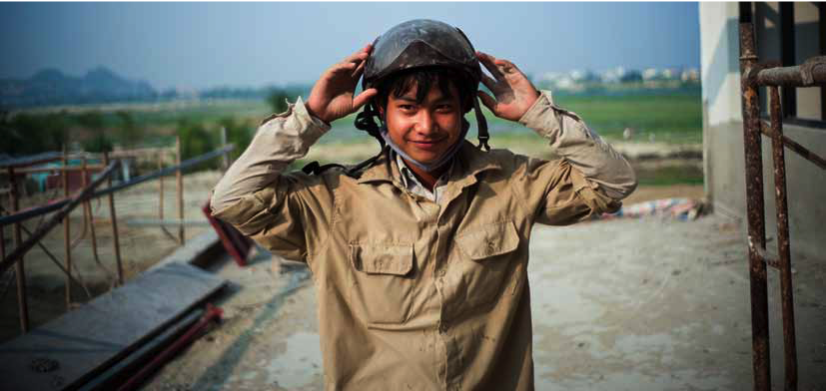
Intégrer la sécurité et la santé au travail à l’enseignement général et professionnel en vue de bâtir une génération de travailleurs mieux protégés et en meilleure santé
Notes:
4. Intégrer la sécurité et la santé au travail à l’enseignement général et professionnel
C’est un moyen très efficace pour mieux sensibiliser les jeunes travailleurs et les jeunes employeurs et renforcer leurs connaissances et compétences en matière de SST. Les jeunes représentant l’avenir de la société et jouant un rôle moteur en matière de changement culturel, des informations de base sur la SST devraient être intégrées aux programmes scolaires, aux formations techniques et aux programmes éducatifs. Cela contribuerait à garantir que les jeunes sont conscients de la nécessité de protéger leur sécurité et leur santé, et de leur droit à œuvrer en ce sens.
Dans certains pays, le programme des écoles primaires inclut une éducation de base à la prévention des risques. Dans d’autres, des experts mettent au point une démarche centrée non seulement sur le contenu éducatif mais aussi sur les locaux où l’enseignement est assuré. Dans le cadre de leur apprentissage, les élèves et les jeunes étudiants sont invités à contribuer activement aux aspects relatifs à la santé et à la sécurité dans leur environnement scolaire.
L’approche intégrée à l’échelle de l’école tout entière pour la SST de l’Union européenne est un bon exemple. Elle intègre l’éducation aux risques et la sécurité et la santé à l’école à l’ensemble des activités et systèmes de l’école et associe activement le personnel et les élèves à l’identification des dangers et à la proposition de solutions, développant ainsi leurs compétences et leur permettant de s’approprier les règles de sécurité de leur école.
En France, une récente étude de l’Institut national de recherche et de sécurité (INRS) a établi que le taux d’accidents du travail des jeunes travailleurs ayant bénéficié à l’école d’un enseignement en SST était inférieur de moitié à celui des autres jeunes travailleurs.
Une éducation à la SST efficace permet aux jeunes d’adopter des attitudes et des comportements de prévention, de développer les compétences et aptitudes requises pour identifier les dangers et les risques et de développer des solutions efficaces en matière de SST, que ce soit à l’école, au travail ou dans le cadre de la vie en société.
Par exemple, le Centre canadien d’hygiène et de sécurité au travail (CCHST) a mis au point la trousse pédagogique sur la santé et la sécurité pour aider les enseignants à apprendre à leurs élèves ce qu’ils doivent savoir pour préserver leur santé et leur sécurité lorsqu’ils intègrent le marché du travail
L’Institut national pour la sécurité et la santé au travail des Etats-Unis (U.S. National Institute for Occupational Safety and Health, NIOSH) a conçu Youth@Work—Talking Safety pour enseigner les bases de la SST aux jeunes. Ce programme gratuit a été adapté pour chaque Etat afin d’être cohérent avec la règlementation de celui-ci relative au travail des enfants.
Le Partenariat californien pour la sécurité et la santé des jeunes travailleurs (California Partnership for Young Worker Health and Safety) a créé les centres de ressources pour les jeunes travailleurs en Californie qui proposent des informations, des formations, des ressources pédagogiques, une assistance technique et des références pour faciliter l’éducation à la SST des jeunes, des employeurs et de la communauté et la protection des jeunes travailleurs.

Slide 21
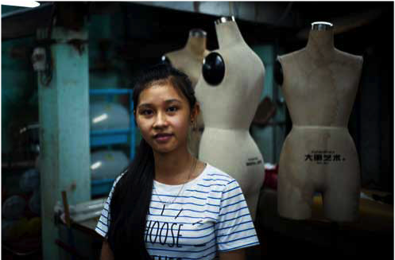
Renforcer le plaidoyer, la sensibilisation et la recherche, concernant la vulnérabilité des jeunes aux dangers et aux risques pour la sécurité et la santé au travail
Notes:
5. Renforcer le plaidoyer, la sensibilisation et la recherche, concernant la vulnérabilité des jeunes travailleurs aux dangers et aux risques pour la sécurité et la santé au travail
Un soutien continu est essentiel pour mener et diffuser des recherches en SST sur les jeunes travailleurs. Heureusement, un nombre croissant d’organismes de SST et d’institutions étudient ce groupe de population.
Plusieurs thèmes importants auxquels les recherches futures devraient s’intéresser ont été identifiés:
relation entre les risques pour la SST et les transitions vécues par les jeunes travailleurs, comme la transition entre l’école et le travail et entre la jeunesse et l’âge adulte;
approche multidimensionnelle et complète supposant d’examiner comment différents facteurs se combinent pour rendre les jeunes travailleurs plus vulnérables aux risques pour la sécurité et la santé. Par exemple, examiner les caractéristiques spécifiques aux jeunes ainsi que les conditions de travail, l’organisation du travail et les caractéristiques du lieu de travail;
questions d’ordre social, affectif et motivationnel, comme la pression exercée par des pairs et le soutien de pairs, les normes et les valeurs sur le lieu de travail, la culture en SST et le style de direction. Celles-ci peuvent influer fortement sur le comportement des jeunes travailleurs et leur propension à parler des problèmes de SST;
formation à la SST et supervision, en examinant l’impact, lorsque ceux-ci sont de haute qualité et efficaces, a) des modes d’introduction de la SST, b) de la formation des jeunes travailleurs à la SST et de la supervision associée et c) des stratégies pour vérifier que ces formation et supervision sont assurées (en particulier dans les formes atypiques d’emploi);
adaptation des systèmes de gestion de la SST aux jeunes travailleurs, en examinant comment on peut améliorer les systèmes de gestion de la SST et les évaluations des risques pour inclure les facteurs de risque spécifiques aux jeunes travailleurs.
Des campagnes de sensibilisation à la SST et l’éducation à la SST des jeunes travailleurs illustrée par des expériences vécues sont efficaces pour diffuser des informations essentielles et permettre aux travailleurs, aux parents, aux employeurs, aux écoles et aux communautés de mieux connaître les droits et vulnérabilités des jeunes travailleurs. Ces campagnes peuvent être organisées par des gouvernements ou des institutions nationales, des organisations d’employeurs, des syndicats, des associations de jeunes, des ONG et d’autres organisations de la société civile.
Par exemple, le conseil de SST de Hong Kong (Hong Kong OSH Council) a lancé une campagne de promotion de la SST pour les jeunes qui comprend la distribution de kits d’information sur la SST, l’organisation de séminaires et la diffusion de programmes radio soulignant l’importance de la SST pour les jeunes travailleurs.
Les syndicats sont de plus en plus conscients de l’importance d’affilier les jeunes travailleurs et de les associer directement à l'organisation de campagnes et d'actions visant à promouvoir leurs droits au travail.
Par exemple, la Confédération syndicale internationale (CSI) a adopté en 2017 le Programme économique et politique pour les jeunes travailleurs.
En Australie, la confédération syndicale de l’Etat du Victoria (Victorian Trades Hall Council) a créé un centre pour les jeunes travailleurs en vue d’organiser les jeunes travailleurs et de les doter des connaissances et compétences nécessaires pour promouvoir des emplois salubres et sûrs.

Slide 22

Sécurité et santé au travail: la voix des jeunes compte
Notes:
Les jeunes travailleurs doivent défendre leurs droits au travail, y compris le droit à un travail sûr et sain adapté à leurs besoins.
Mais, comment peuvent-ils se faire entendre?

Slide 23
Associer les jeunes travailleurs à l’instauration d’une culture de prévention en matière de sécurité et de santé au travail
  Fournir aux jeunes les ressources et les opportunités dont ils ont besoin pour déterminer leur avenir
  Impliquer les jeunes travailleurs et leurs organisations dans l’élaboration et la mise en œuvre de mesures et de programmes visant à prévenir les accidents du travail et les maladies professionnelles
Notes:
Une culture de prévention en matière de SST signifie que le droit à un milieu de travail sûr et sain est respecté à tous les niveaux, et que les gouvernements, les employeurs et les travailleurs participent activement à l’instauration d’un tel milieu, au moyen d’un système de droits, de responsabilités et de devoirs clairement définis. Le principe de prévention est alors hautement prioritaire.
Lors de l’établissement d’une culture de prévention durable en sécurité et santé au travail, il faut accorder une attention particulière aux secteurs et industries dangereux ainsi qu’aux travailleurs vulnérables, tels les jeunes très exposés sur leur lieu de travail.
Il est essentiel d’associer directement les jeunes travailleurs et leurs organisations à l’élaboration et à la mise en œuvre d’une culture de prévention, cela permettant de répondre à leurs préoccupations pendant les discussions visant à identifier comment bâtir une génération de travailleurs en sécurité et en bonne santé.
La société civile et les institutions de SST traditionnelles et leurs partenaires sociaux possèdent rarement les connaissances et les moyens requis pour plaider efficacement en faveur des jeunes travailleurs.
De surcroît, de très nombreux jeunes occupant des emplois atypiques et informels, ils sont «invisibles» et dépourvus de tout pouvoir de négociation et d’une représentation efficace. Leur manque relatif de pouvoir et de visibilité contribue malheureusement à faire des jeunes travailleurs un groupe négligé par le cadre juridique et politique de la sécurité et de la santé au travail, laissé de côté également pendant la conception des formations et des campagnes de sensibilisation à la SST, et lors de l’identification des priorités de recherche.
Les institutions publiques doivent être préparées à soutenir les efforts des jeunes à déterminer leur avenir en leur fournissant des ressources et des possibilités d’engagement actif.

Slide 24
Plan d’action Safe Youth @ Work
Septembre 2017: Congrès Safe Youth @ Work
Réunions consultatives avec des champions de la jeunesse à l’occasion de forums internationaux et régionaux de haut niveau
Contributions d’experts en SST
Comité de rédaction au siège de l’OIT à Genève
Avril 2018: Lancement du plan d’action Safe Youth @ Work
Notes:
L'engagement des jeunes a été un élément clé dans l'élaboration du plan d'action SafeYouth@Work.
En septembre 2017, l’OIT a organisé le congrès SafeYouth@Work, en collaboration avec le ministère du Travail de Singapour. Cet événement, qui s’inscrivait dans le projet SafeYouth@Work de l’OIT, s’est tenu lors du XXIe congrès mondial sur la sécurité et la santé au travail, à Singapour. Il a rassemblé 125 jeunes travailleurs, employeurs, syndicalistes et étudiants en vue de créer un réseau mondial de jeunes champions de la SST. Les jeunes étaient invités à faire connaître leurs points de vue sur les obstacles en matière de sécurité et de santé que rencontrent les jeunes travailleurs et à proposer leurs propres solutions pour promouvoir la SST. Ils ont eu l’occasion de discuter et d’interagir avec des experts internationaux en SST, des représentants gouvernementaux, des organisations d’employeurs et de travailleurs, des organisations non gouvernementales et d’autres organisations de la société civile. Ces échanges ont conduit à élaborer un cadre d’action pour les années à venir, qui sert de base au plan d’action SafeYouth@Work.
Après le congrès mondial, une série de forums consultatifs ont été organisés pour discuter du plan d’action et le valider. Ces forums ont eu lieu pendant la conférence internationale de l’OIT A+A (Düsseldorf, octobre 2017), la quatrième conférence mondiale sur l’élimination durable du travail des enfants (Buenos Aires, novembre 2017) et la consultation sous régionale consacrée au plan d’action SafeYouth@Work (Jakarta, janvier 2018).
Des contributions d'experts en SST ont également été recueillies.
Un comité de rédaction composé d’experts en SST, de représentants d’employeurs et de travailleurs et de cinq champions de la jeunesse a été créé en février 2018.
Le projet SafeYouth@Work de l’OIT lancera le plan d’action à l’occasion de la campagne de la Journée mondiale de la sécurité et de la santé au travail 2018. L’objectif du plan d’action est de guider les efforts des Etats Membres et des mandants de l’OIT en vue d’améliorer la sécurité et la santé des jeunes travailleurs. Le plan d’action identifie des acteurs et des mesures clés pour améliorer la SST pour les jeunes travailleurs dans cinq domaines critiques: recherche, éducation, conformité, plaidoyer et réseaux.

Slide 25
Merci!
28 avril 2018
Journée mondiale de la sécurité
et de la santé au travail
www.ilo.org/safeday
Notes:
Merci de votre attention.
Pour plus d'informations sur la campagne et le matériel de la Journée mondiale de la sécurité et de la santé au travail, veuillez consulter la page www.ilo.org/safeday

